Slide 1
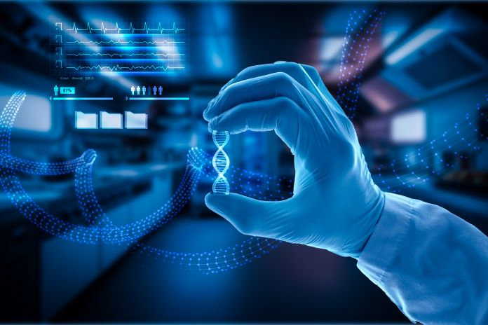
BÀI 5: CÔNG NGHỆ DI TRUYỀN

Slide 2
I
Công nghệ DNA tái tổ hợp
Học sinh đọc SGK và hình 5.1 . Thảo luận nhóm và trả lời câu hỏi sau:
- DNA tái tổ hợp là gì?
- Nguyên lí tạo DNA tái tổ hợp?
- Kể tên một số thành tựu ?

Slide 3
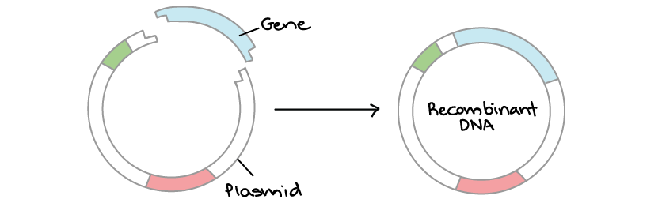
Gene
cần chuyển
DNA
tái tổ hợp
Plasmid
(của vi khuẩn)

Slide 4
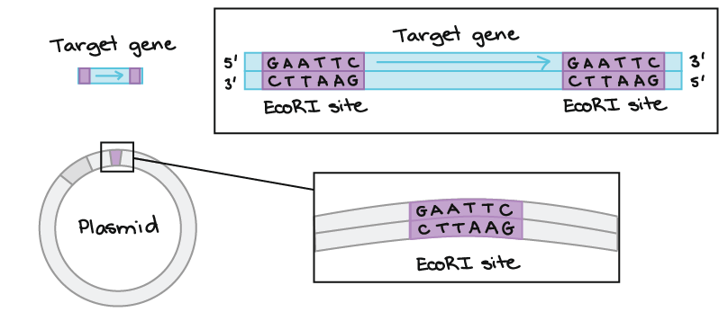
(2) DNA/gene mã hóa protein mong muốn được phân lập từ mô sống hoặc tổng hợp nhân tạo
Gene cần chuyển
Gene cần chuyển
Vị trí cắt giới hạn
Plasmid
(1) Vector tách dòng từ nhiều nguồn khác nhau
TÁCH DÒNG VÀ TẠO DNA TÁI TỔ HỢP

Slide 5
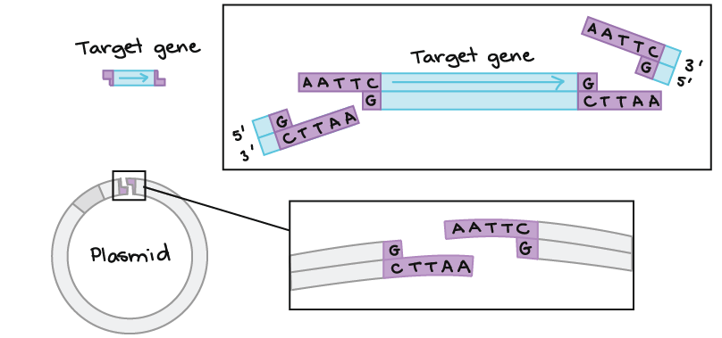
Restrictase
Restrictase
Gene
cần chuyển
Restrictase
Enzyme giới hạn restrictase cắt DNA tại những vị trí nhận biết đặc hiệu tạo nên các đầu dính có trình
tự nucleotide bổ sung, tạo điều kiện cho việc bắt cặp giữa hai đoạn DNA với nhau
TÁCH DÒNG VÀ TẠO DNA TÁI TỔ HỢP

Slide 6
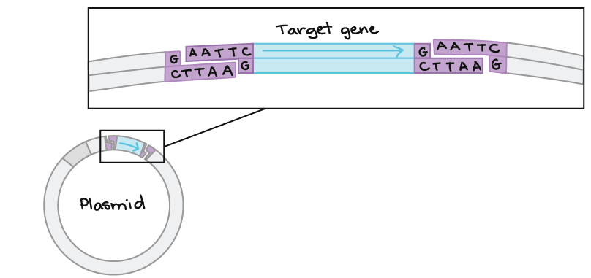
ligase
ligase
Gene cần chuyển
Enzyme nối ligase xúc tác hình thành liên kết phosphodiester nối hai đoạn DNA với nhau
TÁCH DÒNG VÀ TẠO DNA TÁI TỔ HỢP

Slide 7
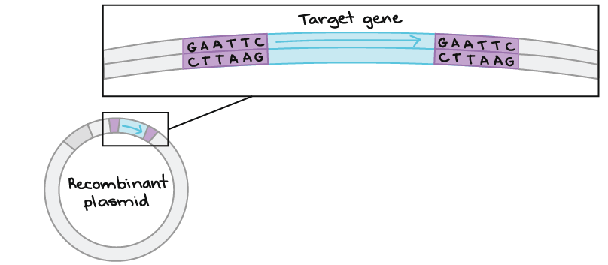
Gene cần chuyển
DNA
tái tổ hợp
DNA tái tổ hợp chứa gene của hai loài khác nhau
TÁCH DÒNG VÀ TẠO DNA TÁI TỔ HỢP

Slide 8
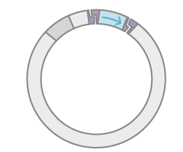
DNA
tái tổ hợp
Biến nạp
(CaCl₂/xung điện)
Tải nạp
(virus)
Môi trường thích hợp để gene được biểu hiện
Tế bào nhận (E.coli)
BIỂU HIỆN GENE VÀ PHÂN TÍCH BIỂU HIỆN GENE

Slide 9
PROTEIN TÁI TỔ HỢP ỨNG DỤNG QUY MÔ KHÁC NHAU

Slide 10
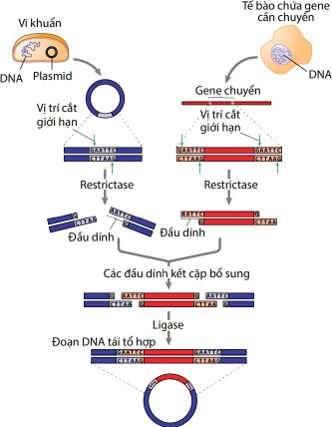

Slide 11
CÔNG NGHỆ DNA TÁI TỔ HỢP
- Là quy trình kĩ thuật tạo ra phân từ DNA từ hai nguồn khác nhau rồi chuyển vào tế bào nhận.
- DNA tái tổ hợp gồm một gene và DNA dùng làm vector.
- Nguyên lí:
+ Kĩ thuật di truyền tách chiết gene ra khỏi tế bào.
+ Kĩ thuật nhân bản gene.
+ Kĩ thuật cắt và ghép nối các đoạn DNA với nhau.
→ sản phẩm có chức năng

Slide 12
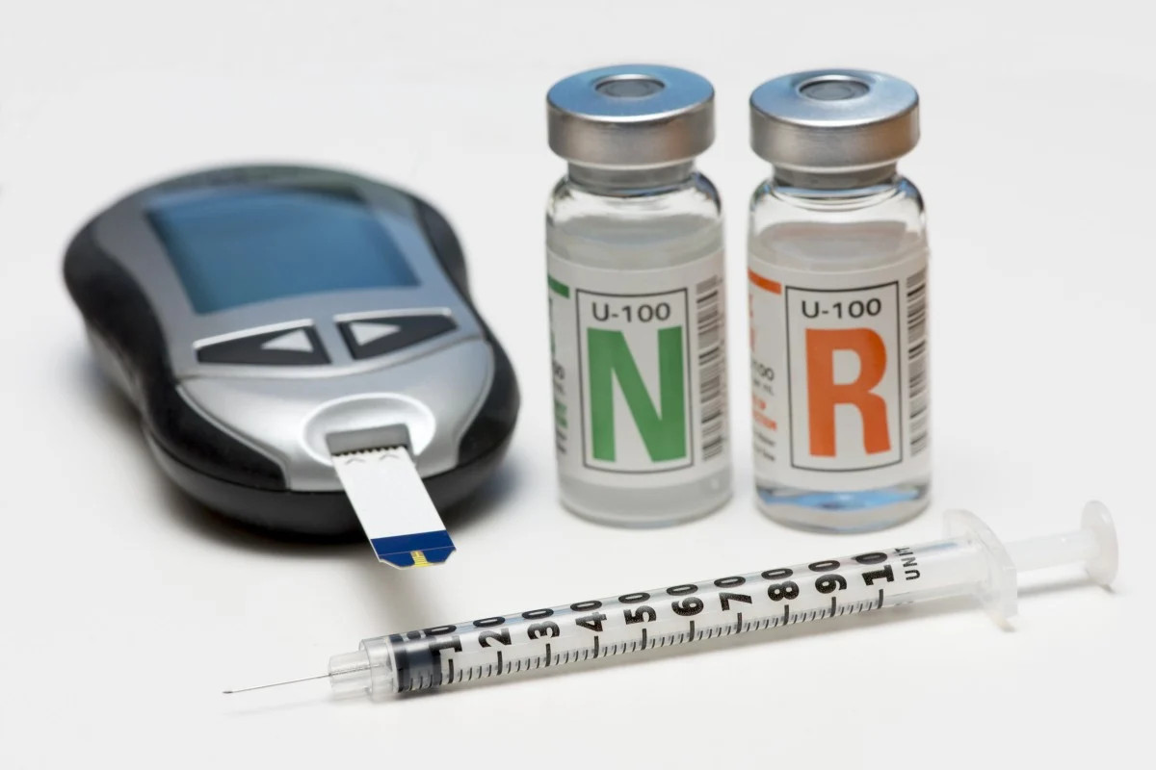
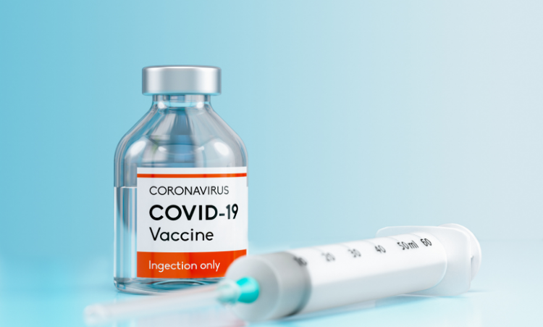
MỘT SỐ THÀNH TỰU
Trong ngành dược phẩm
Hormone insulin – đái tháo đường
Vaccine – Covid-19

Slide 13
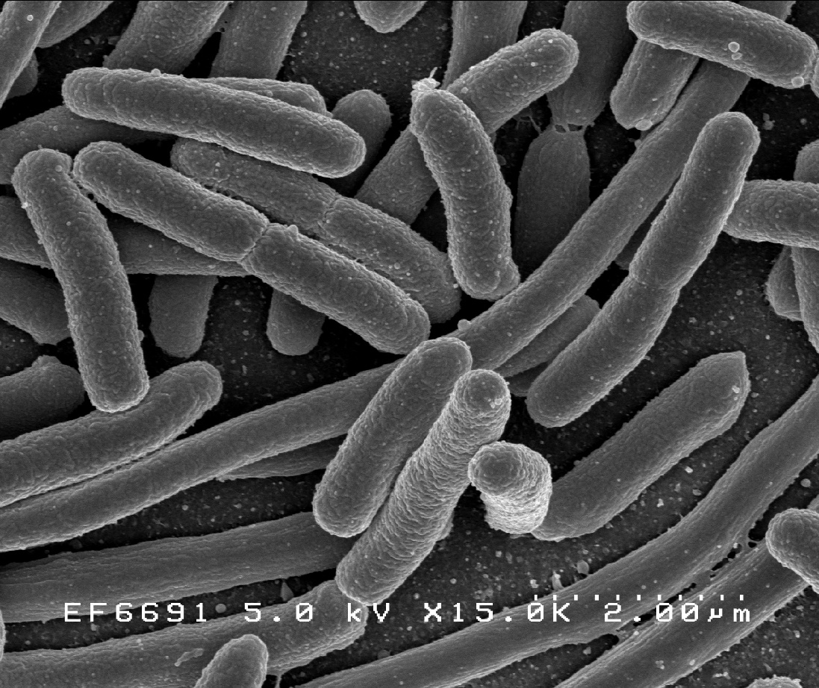
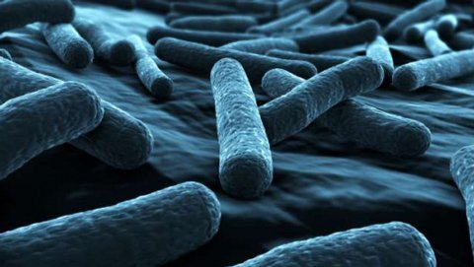
MỘT SỐ THÀNH TỰU
Trong ngành công nghiệp và bảo vệ môi trường
Vi khuẩn tăng khả năng xử lí chất thải
vi khuẩn R-eutropha có thể chuyển hóa carbon thành xăng sinh học

Slide 14
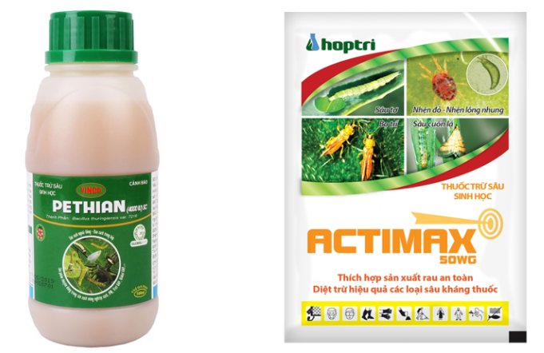
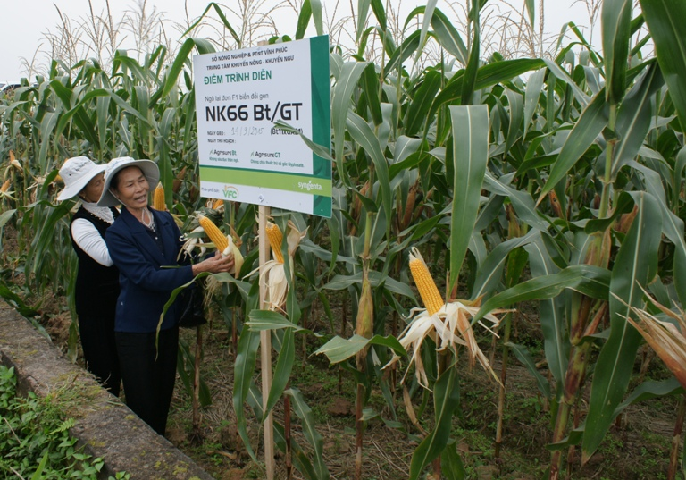
MỘT SỐ THÀNH TỰU
Trong nông nghiệp
Vi sinh vật được sử dụng làm chế phẩm thuốc trừ sâu sinh học
Ngô NK66 Bt/GT năng suất cao, chống chịu tốt

Slide 15
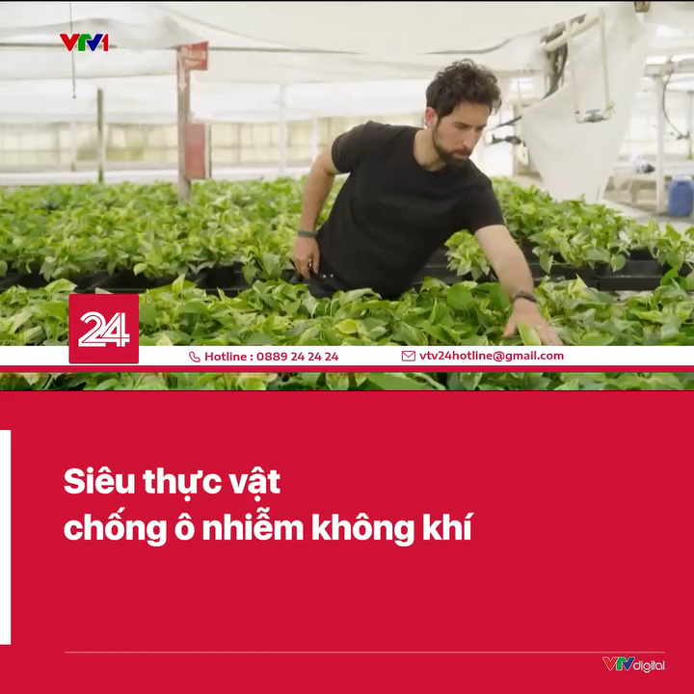
CÂY TRẦU BÀ CÓ KHẢ NĂNG LỌC KHÔNG KHÍ

Slide 16
II
Công nghệ tạo thực vật và động vật biến đổi gene
Học sinh đọc GSK và hình 5.2 . Thảo luận nhóm và trải lời câu hỏi sau:
Câu hỏi 1: Nêu khái niệm sinh vật biến đổi gene?
Câu hỏi 2: Quan sát sơ đồ dưới đây, nêu nguyên lí tạo động vật chuyển gene?
Câu hỏi 3: Quan sát sơ đồ dưới dây, nêu nguyên lí tạo thực vật chuyển gene?
Câu hỏi 4: Thành tựu động vật chuyển gene? Thành tựu thực vật chuyển gene?

Slide 17
1. Khái niệm
- Là những sinh vật có hệ gene đã được biến đổi, chủ yếu là có thêm gene mới từ loài khác.
- Mục đích: tạo ra những sinh vật có các đặc điểm khác thường chưa từng tồn tại trong tự nhiên, phục vụ nhu cầu khác nhau của con người.
2. Nguyên lí tạo động vật và thực vật biến đổi gen

Slide 18
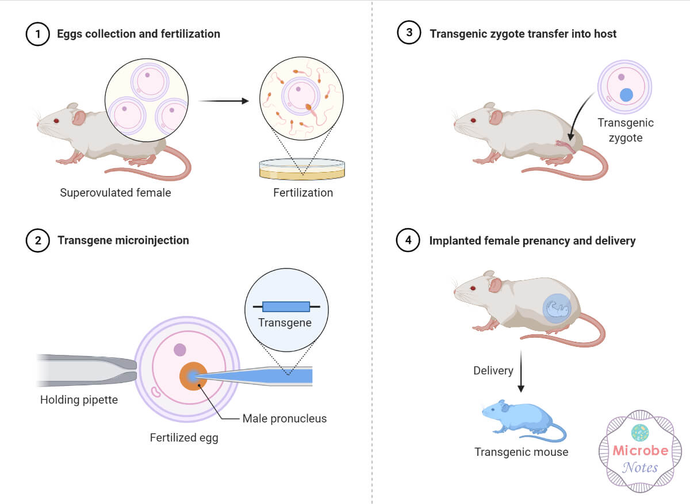
Quan sát sơ đồ dưới đây, nêu nguyên lí tạo động vật chuyển gene?
Trứng vừa thụ tinh
3
Nuôi cấy tạo phôi, chuyển vào chuột mang thai hộ
1
Vi tiêm gene chuyển vào trứng mới thụ tinh
Chuột mang thai hộ, sàng lọc chuột mang gene chuyển
2
4
Nhân giao tử cái
Gene
chuyển
Chuột mang gene chuyển
Nhân giao tử đực
Sơ đồ tạo động vật chuyển gene

Slide 19

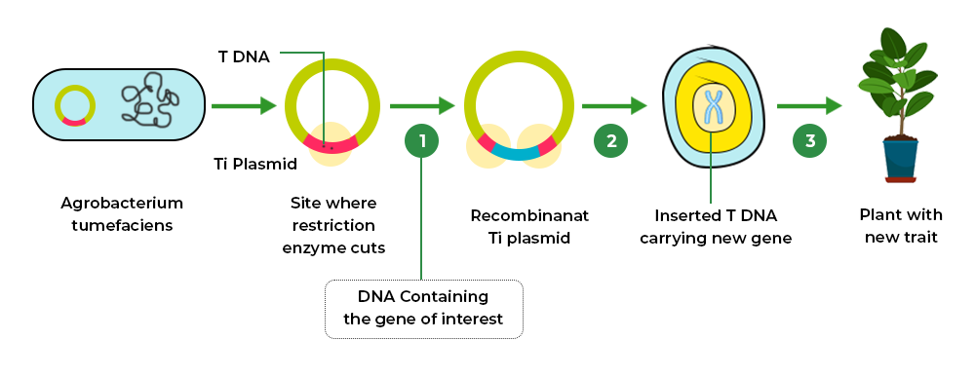
Quan sát sơ đồ dưới đây, nêu nguyên lí tạo thực vật chuyển gene?
Súng bắn gene chứa các hạt chứa DNA tái tổ hợp được bọc bằng vàng hay vonfram vào tế bào/súng bắn gene
Gene cần chuyển
T- DNA
Plasmid tái tổ hợp
Ti plamid
1
2
3
4
Vi khuẩn
A.tumefaciens
Biến nạp plamid tái tổ hợp vào tế bào thực vật
Phân lập gene
cần chuyển
Tái sinh cây trồng biến đổi gene
T-DNA mang gene cần chuyển được chuyển từ vi khuẩn sang TBC của TB chủ, sao đó xậm nhập vào nhân và hợp nhất với DNA của NST
Tạo plasmid
tái tổ hợp
Sơ đồ tạo thực vật chuyển gene

Slide 20
NGUYÊN LÍ TẠO ĐỘNG VẬT VÀ THỰC VẬT BIẾN ĐỔI GENE
- Dựa trên DNA tái tổ hợp, tạo ra các tế bào thực vật hoặc hợp tử của động vật có được gene chuyển.
- Ở động vật: sử dụng trứng vừa mới được thụ tinh dùng làm tế bào nhận gene→ dùng kim tiêm bơm bản sao gene vào tế bào.
- Ở thực vật: chuyển DNA tái tổ hợp vào tế bào bằng súng bắn gene hoặc virus.

Slide 21
3. Một số thành tựu
Học sinh đọc GSK, thảo luận nhóm và trả lời câu hỏi sau:
- Thành tựu động vật chuyển gene?
- Thành tựu thực vật chuyển gene?

Slide 22
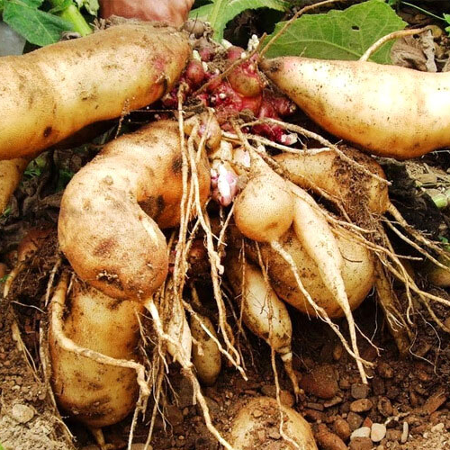
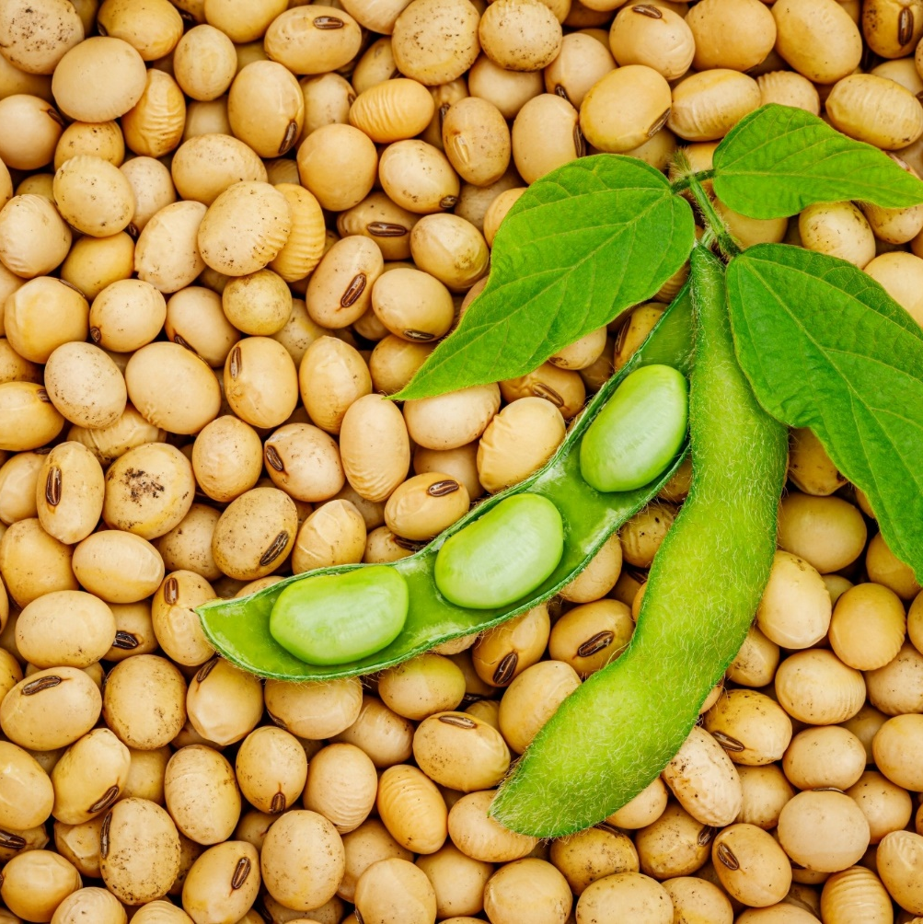
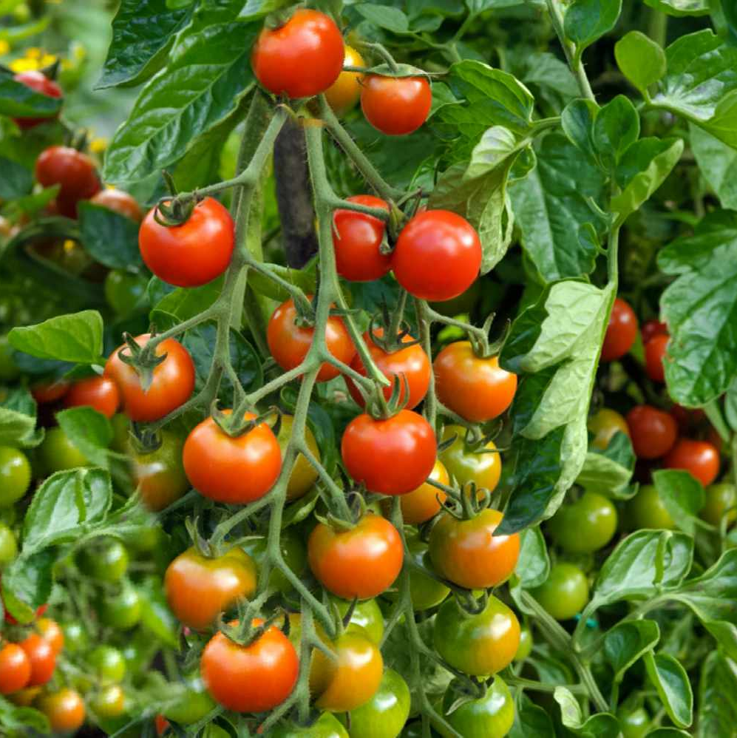
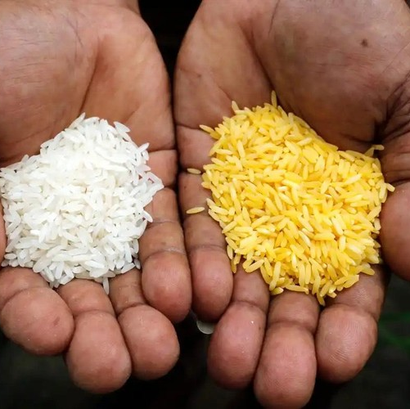
Sâm đất chuyển gene sản xuất flavonoid điều trị bệnh
Đậu tương chuyển gene có hàm lượng methionine cao
Cà chua chuyển gene kháng virus
Giống “lúa vàng” có gene tổng hợp –
β- carotene

Slide 23
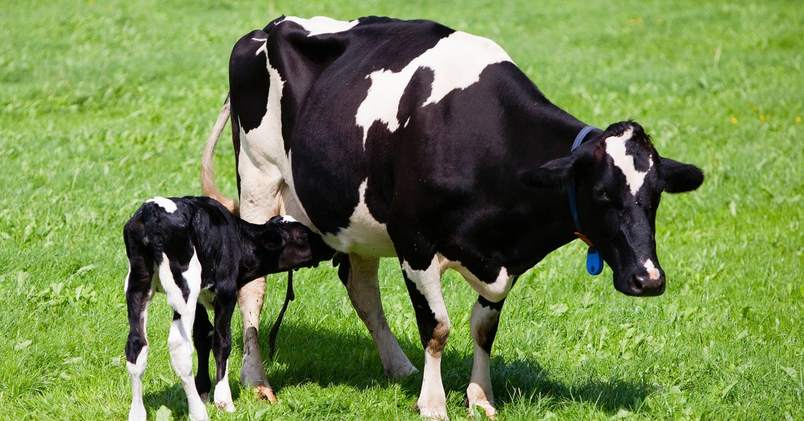
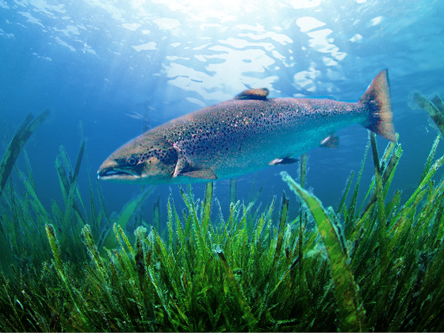
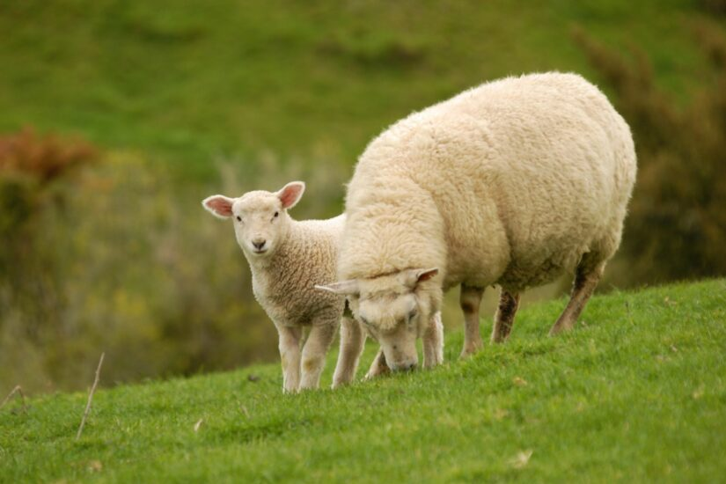
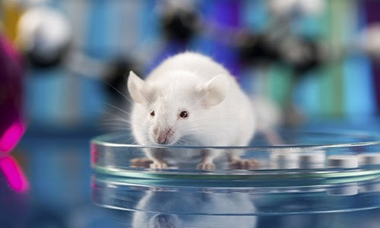
Bò
Cá hồi
Cừu
chuyển gene mã hóa fibrinogen
Chuột
chuyển gene chứa hormone sinh trưởng làm tăng tốc độ sinh trưởng lên nhiều lần
chuyển gene tổng hợp được huyết thanh và α -1-antitrypsin ở người chữa bệnh thủng khí phổi
chuyển gene mã hóa albumin huyết thanh

Slide 24

THÀNH TỰU THỰC VẬT VÀ ĐỘNG VẬT BIẾN ĐỔI GENE
- Giống “lúa vàng” có gene tổng hợp nên tiền chất vitamin A.
- Cừu có gene tổng hợp antithrombin tiết vào sữa cừu chiết xuất làm thuốc chống đông máu; cá hồi có hormone sinh trưởng nhanh…
Theo em, việc tạo giống sinh vật biến đổi gene có trái với đạo đức sinh học không? Tại sao? Quan điểm của em như thế nào về việc sản xuất và sử dụng sản phẩm biến đổi gene?

